Slide 1
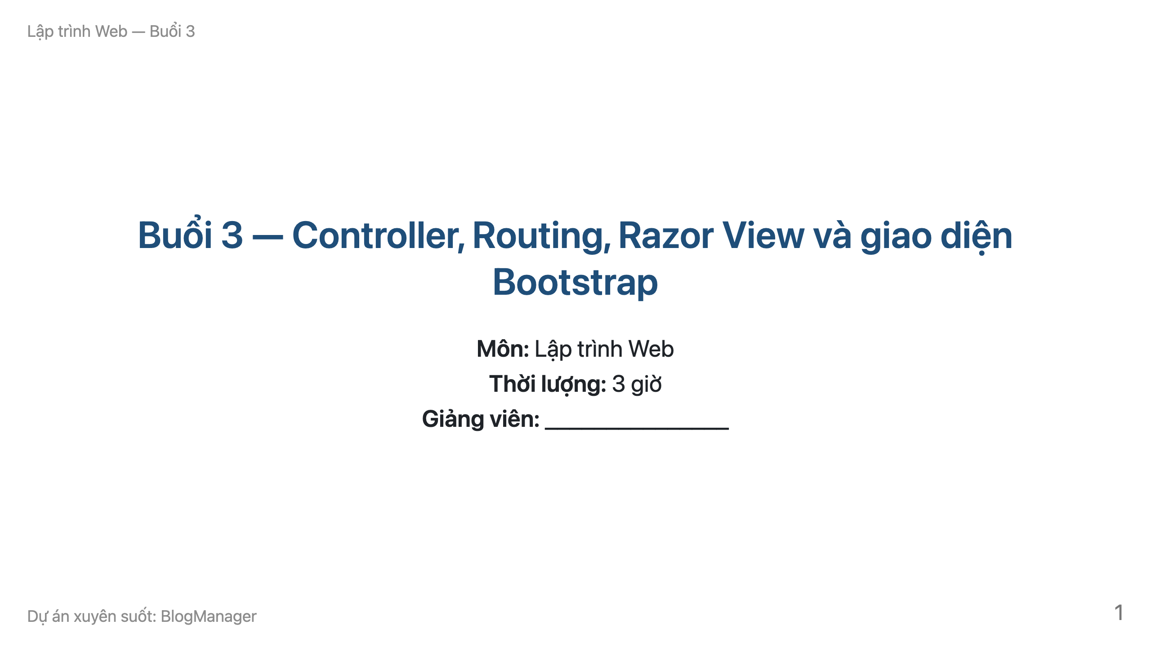
Notes:
Buổi 2 đã có model Post và trang /Lab thô sơ. Hôm nay dựng khung giao diện: menu, trang tĩnh, trang danh sách bài viết.

Slide 2
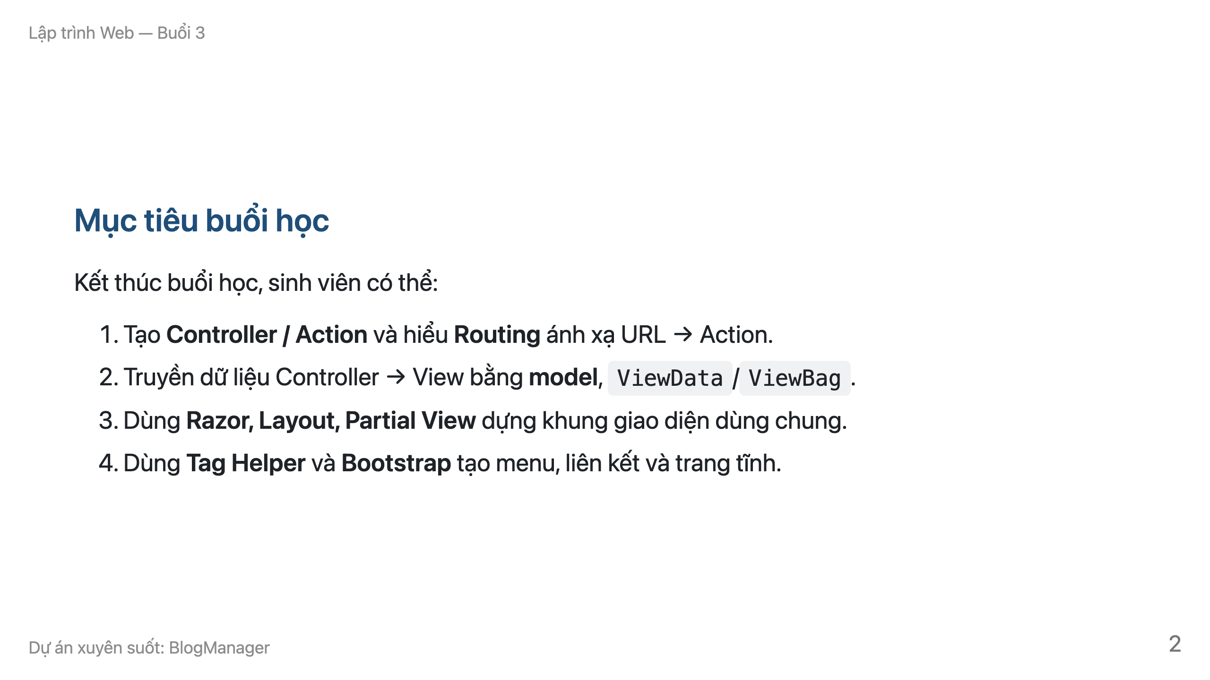
Notes:
4 mục tiêu là tiêu chí đánh giá cuối buổi.

Slide 3
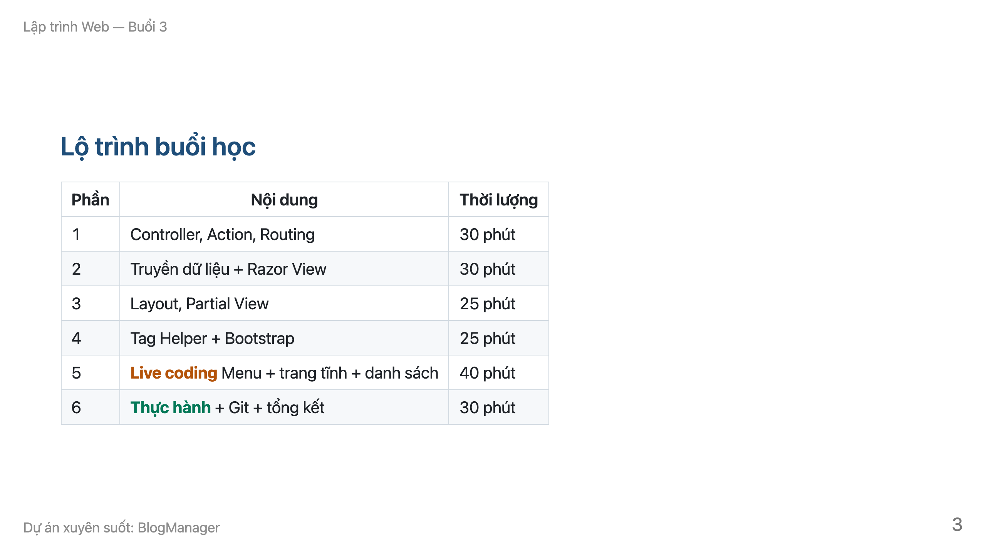
Notes:
Quy ước màu: cam = giảng viên demo, xanh = sinh viên tự làm.

Slide 4
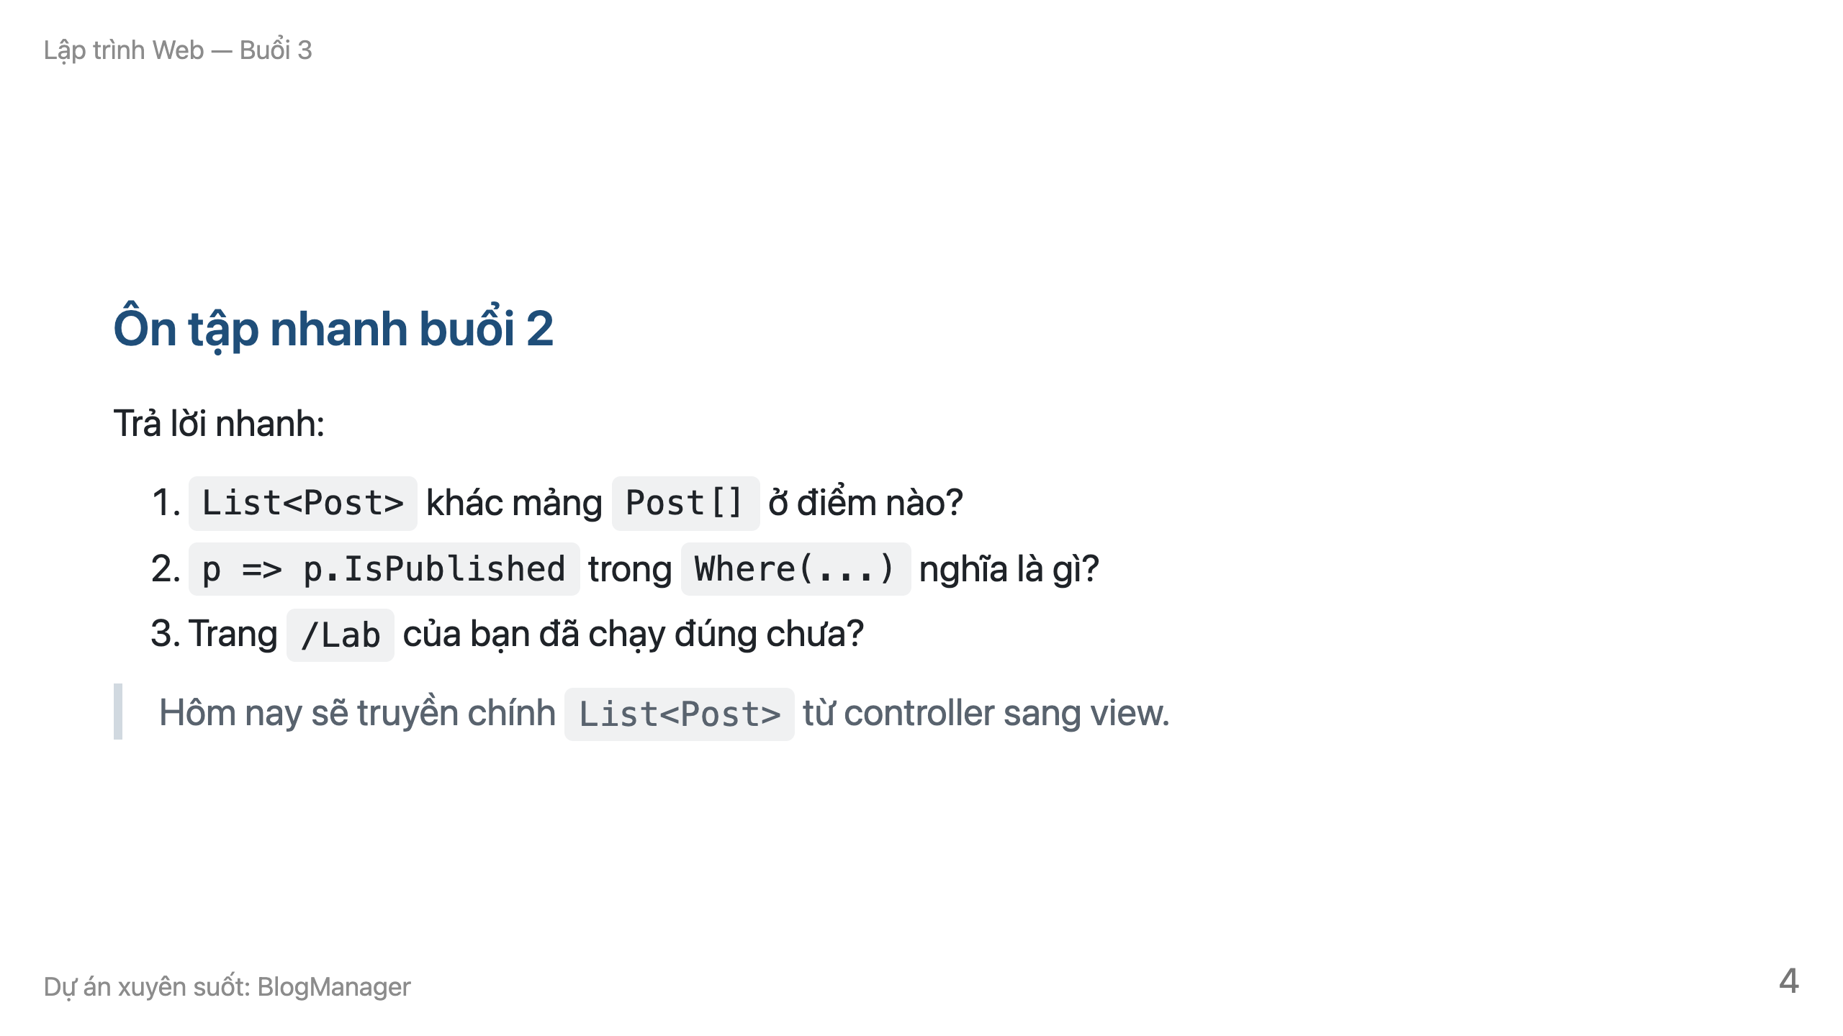
Notes:
Đảm bảo mọi máy có Post model build được trước khi vào bài.

Slide 5
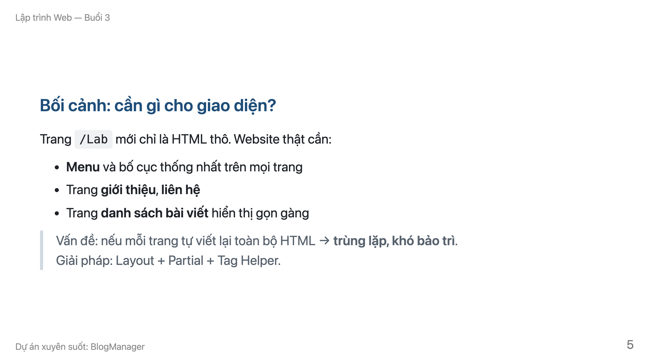
Notes:
Đây là tầng trình bày của MVC. Kết thúc buổi có khung giao diện cho các buổi CRUD sau.

Slide 6
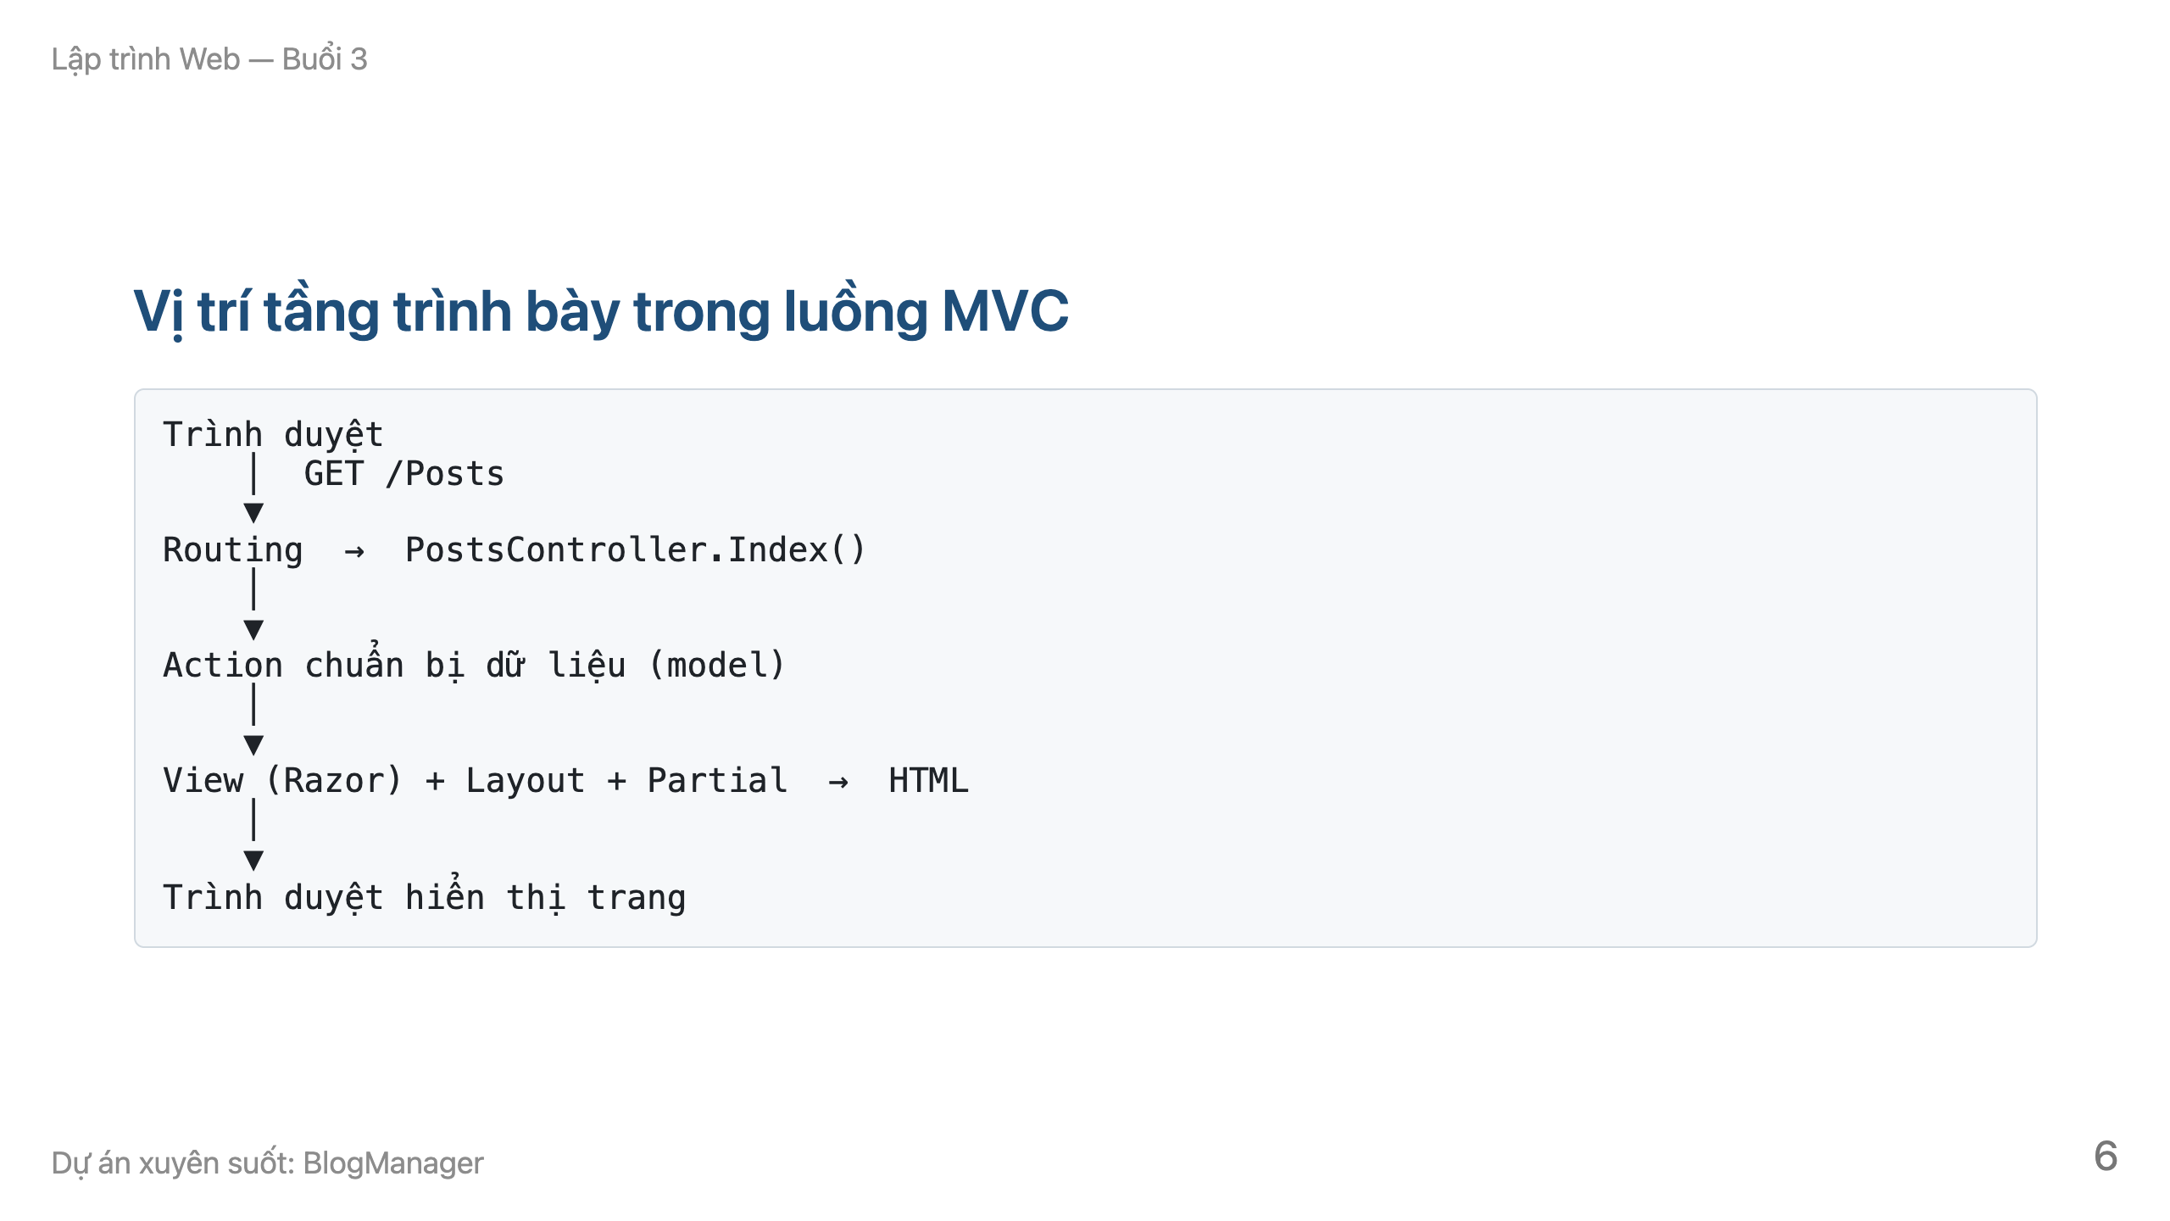
Notes:
Vẽ lại sơ đồ, chỉ rõ phần nào học hôm nay: Routing, Controller, View, Layout, Partial.

Slide 7
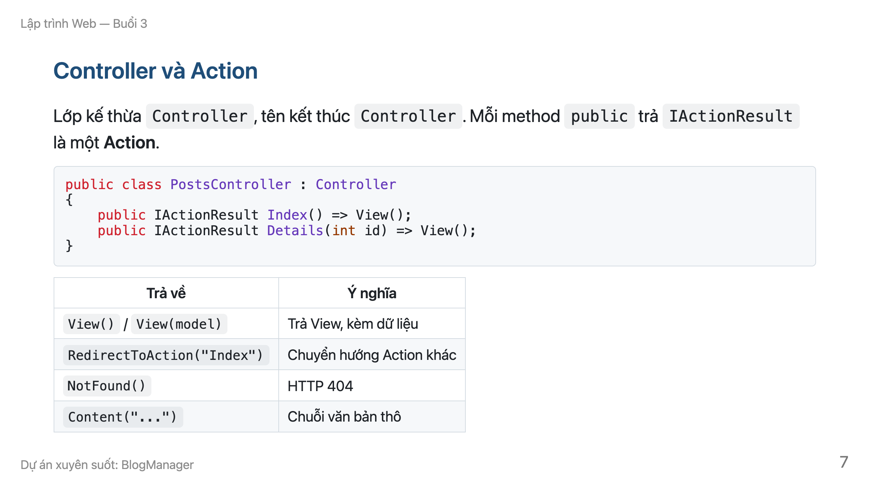

Slide 8
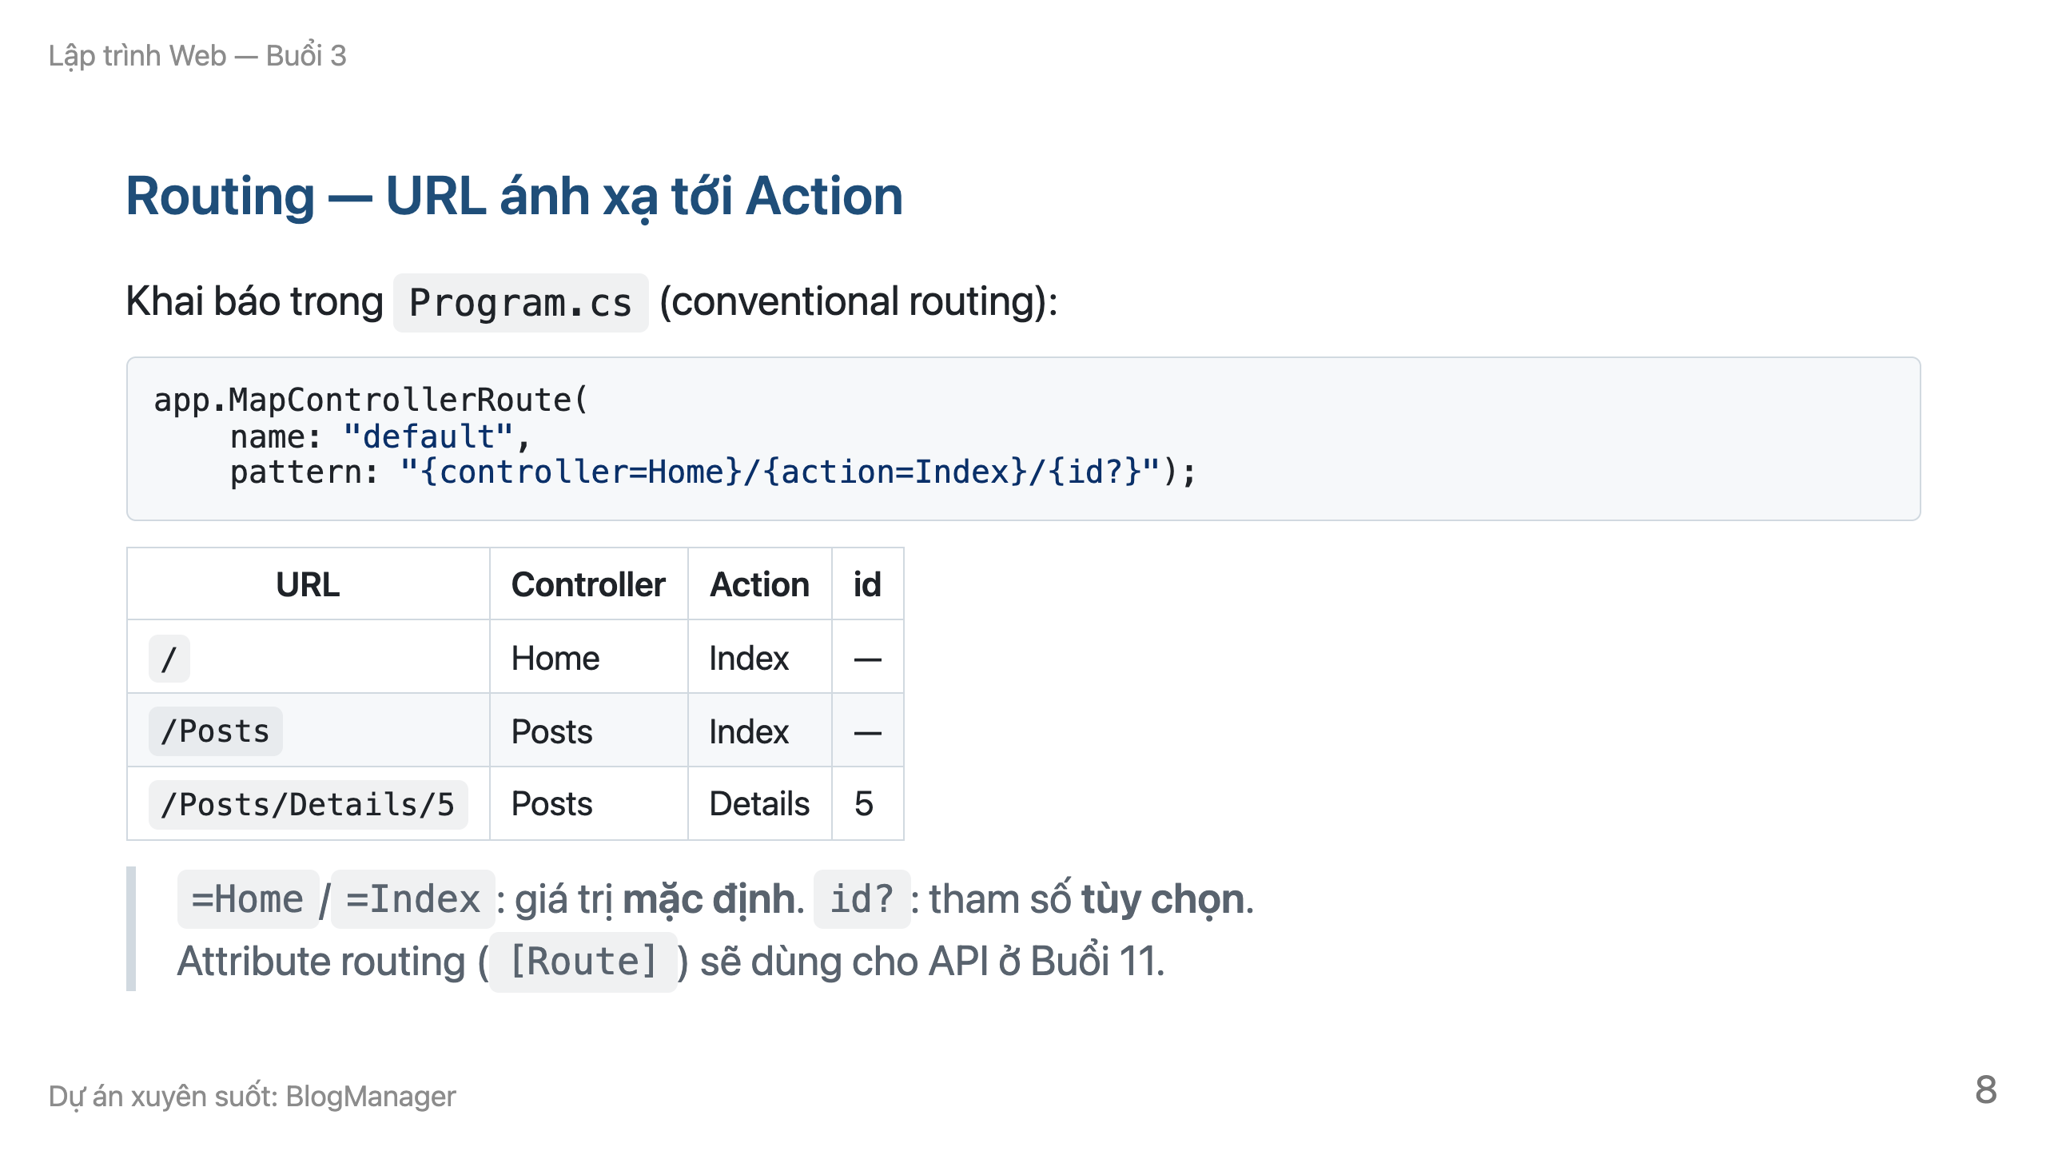

Slide 9
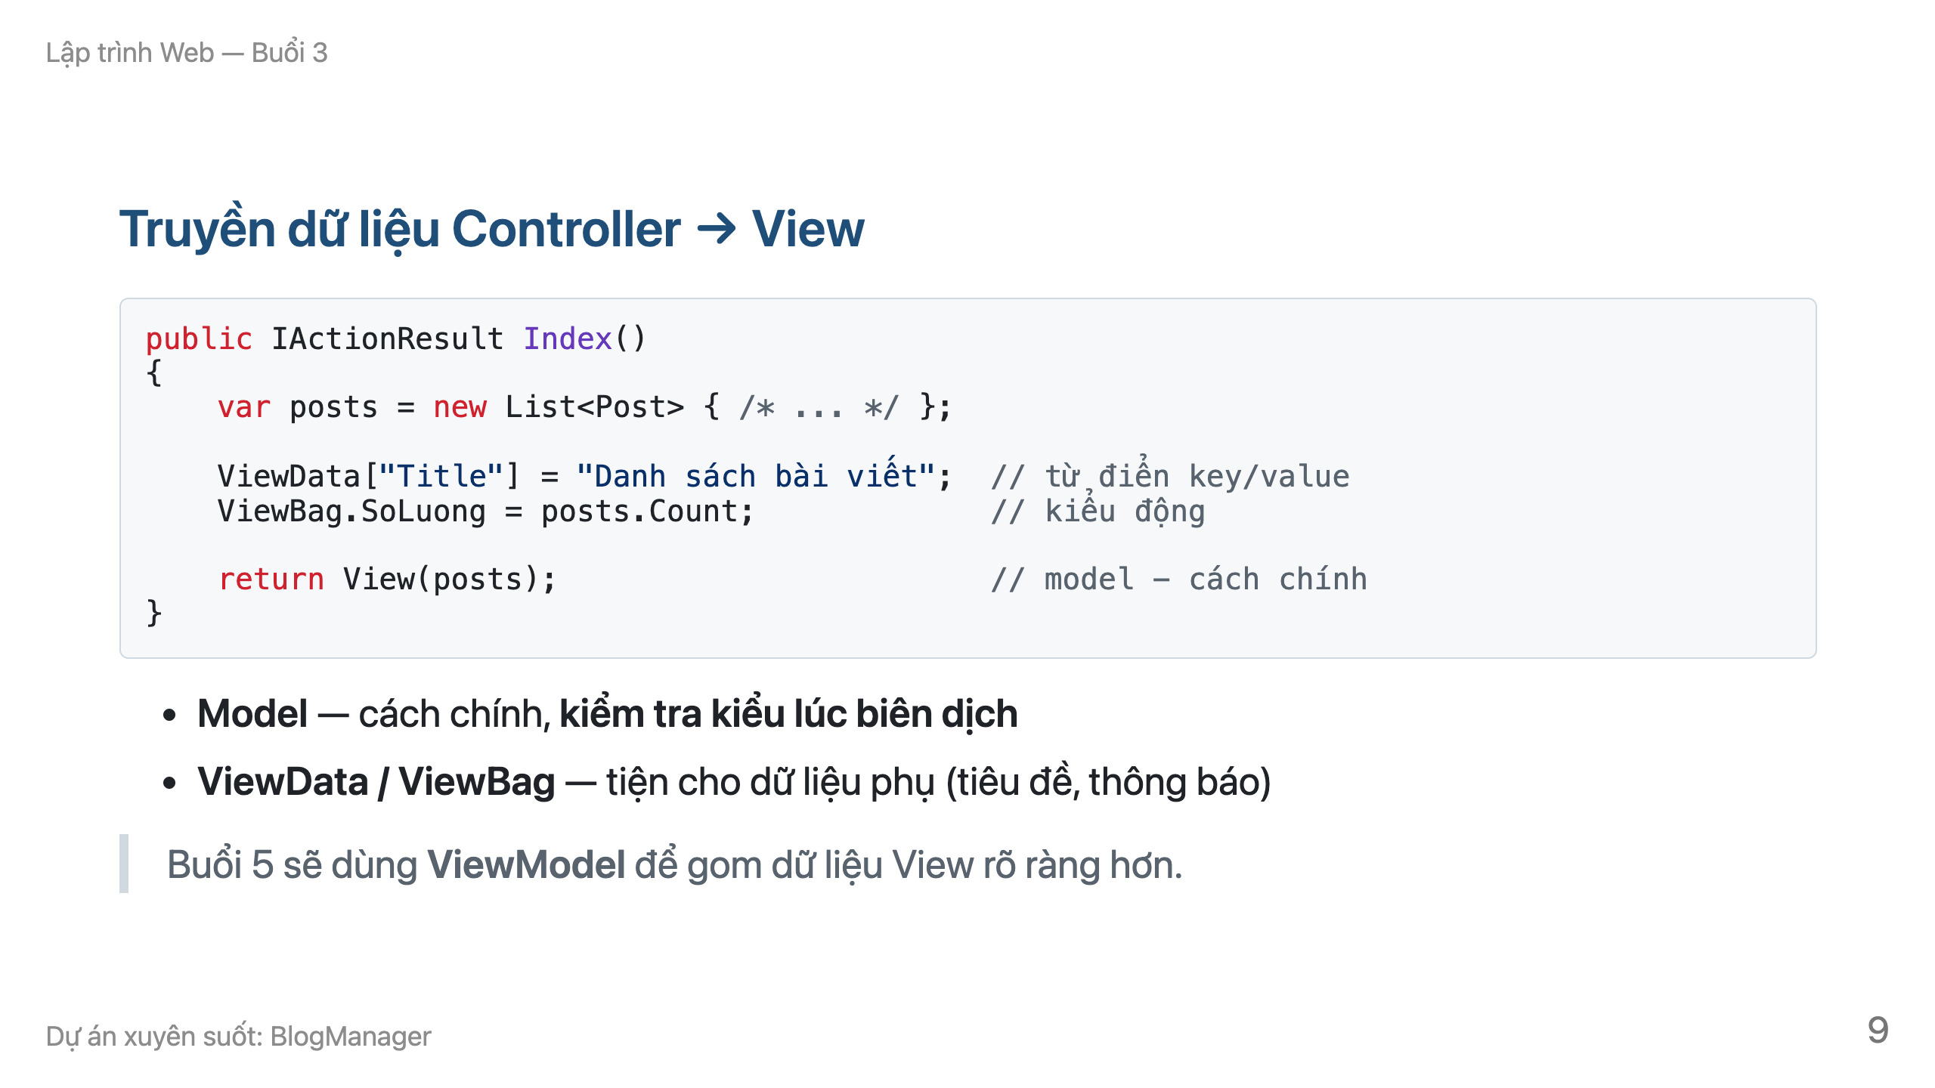

Slide 10
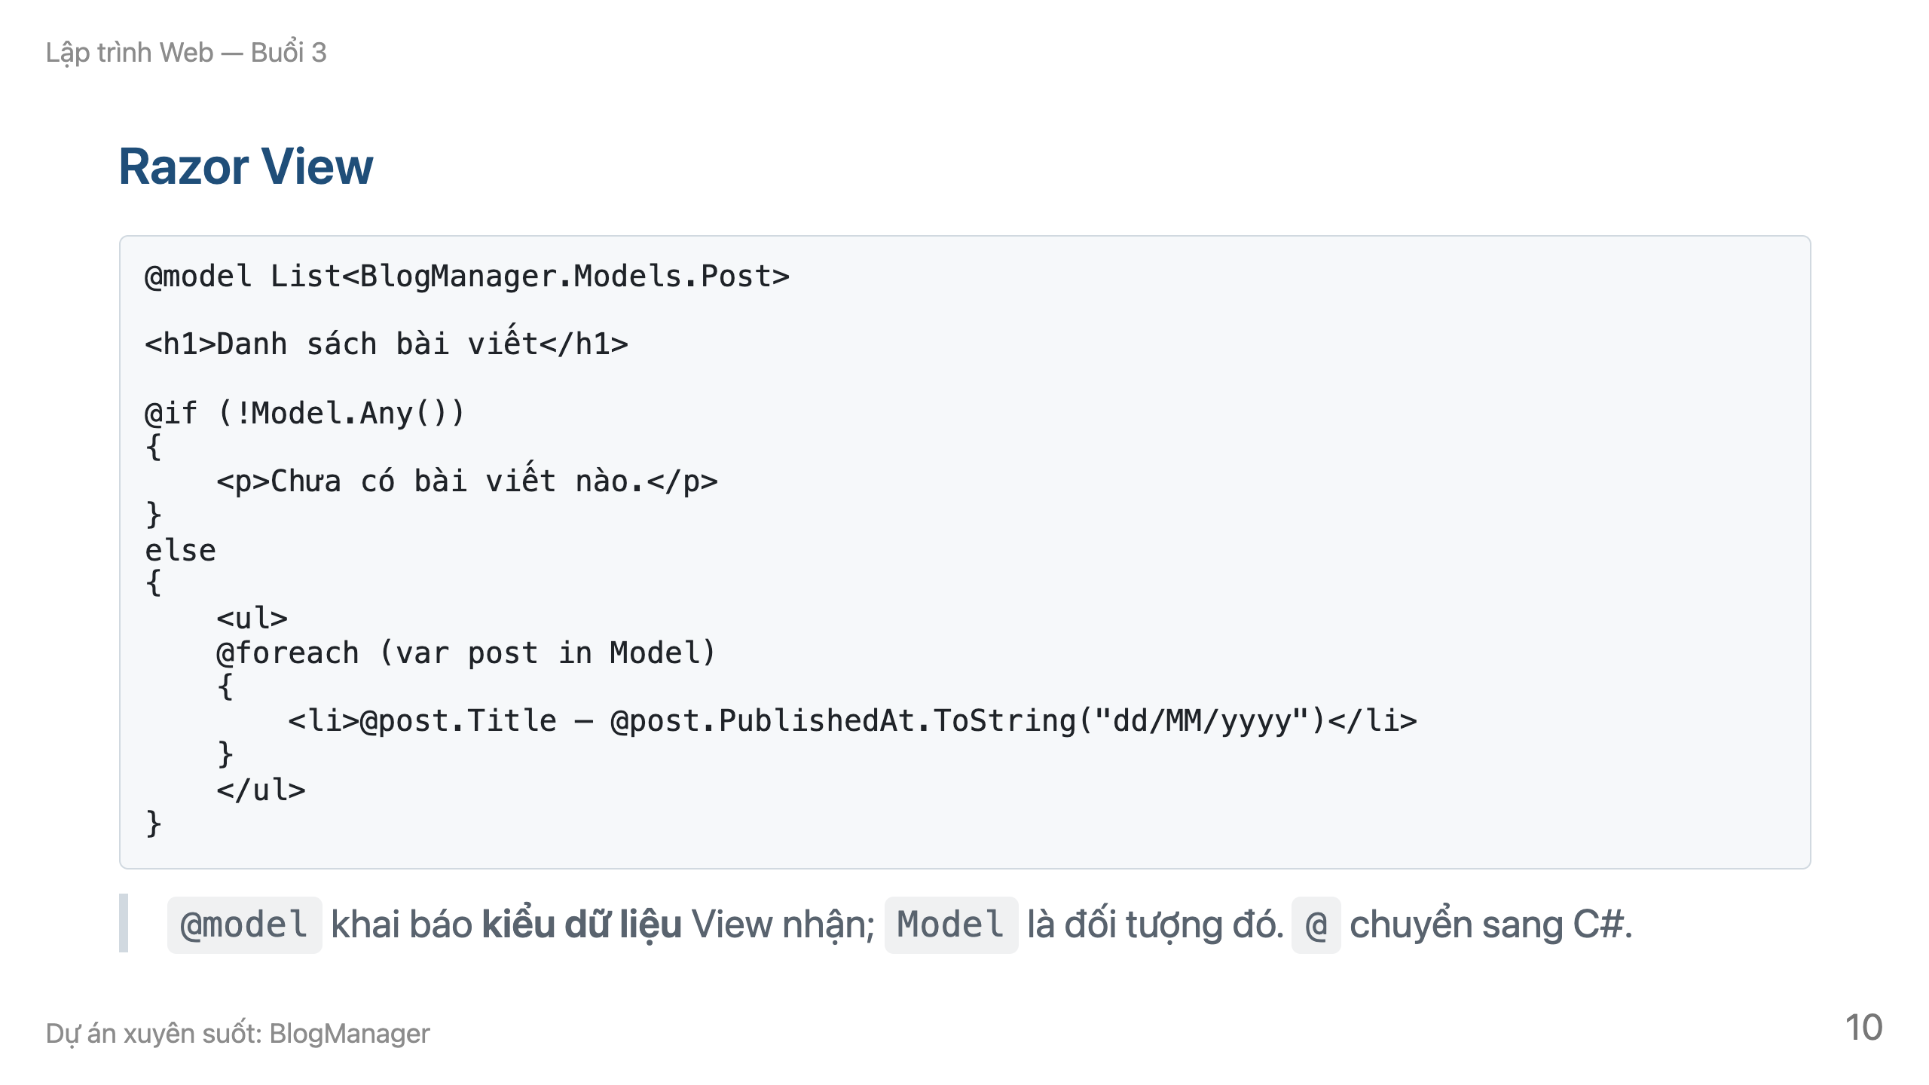

Slide 11
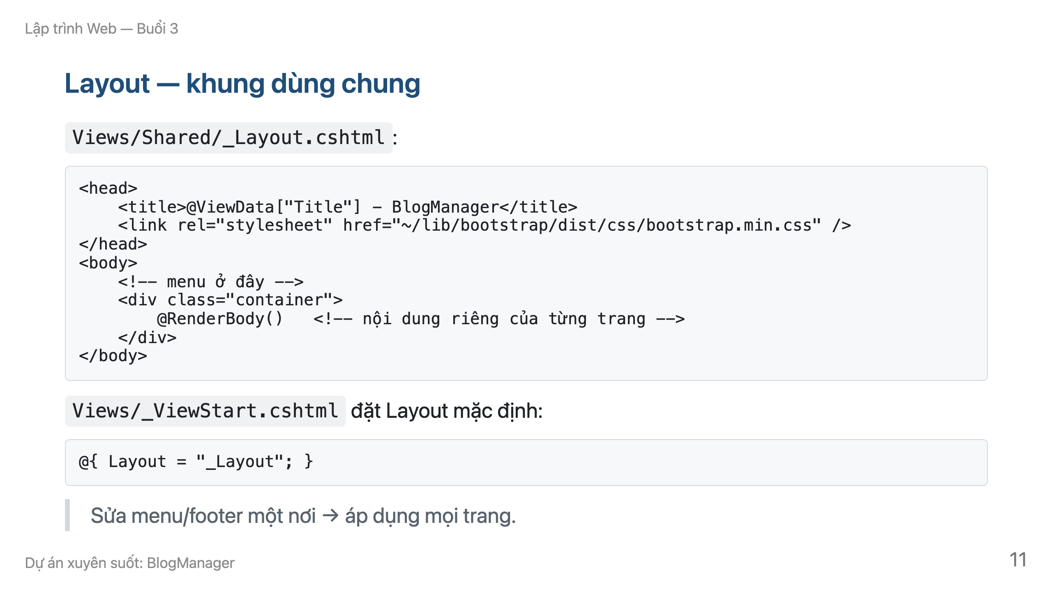

Slide 12
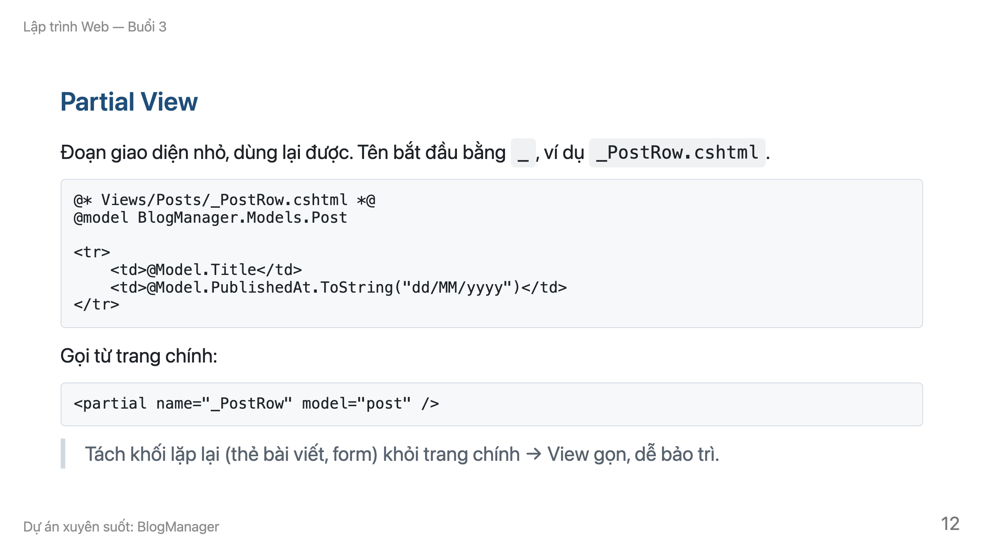

Slide 13
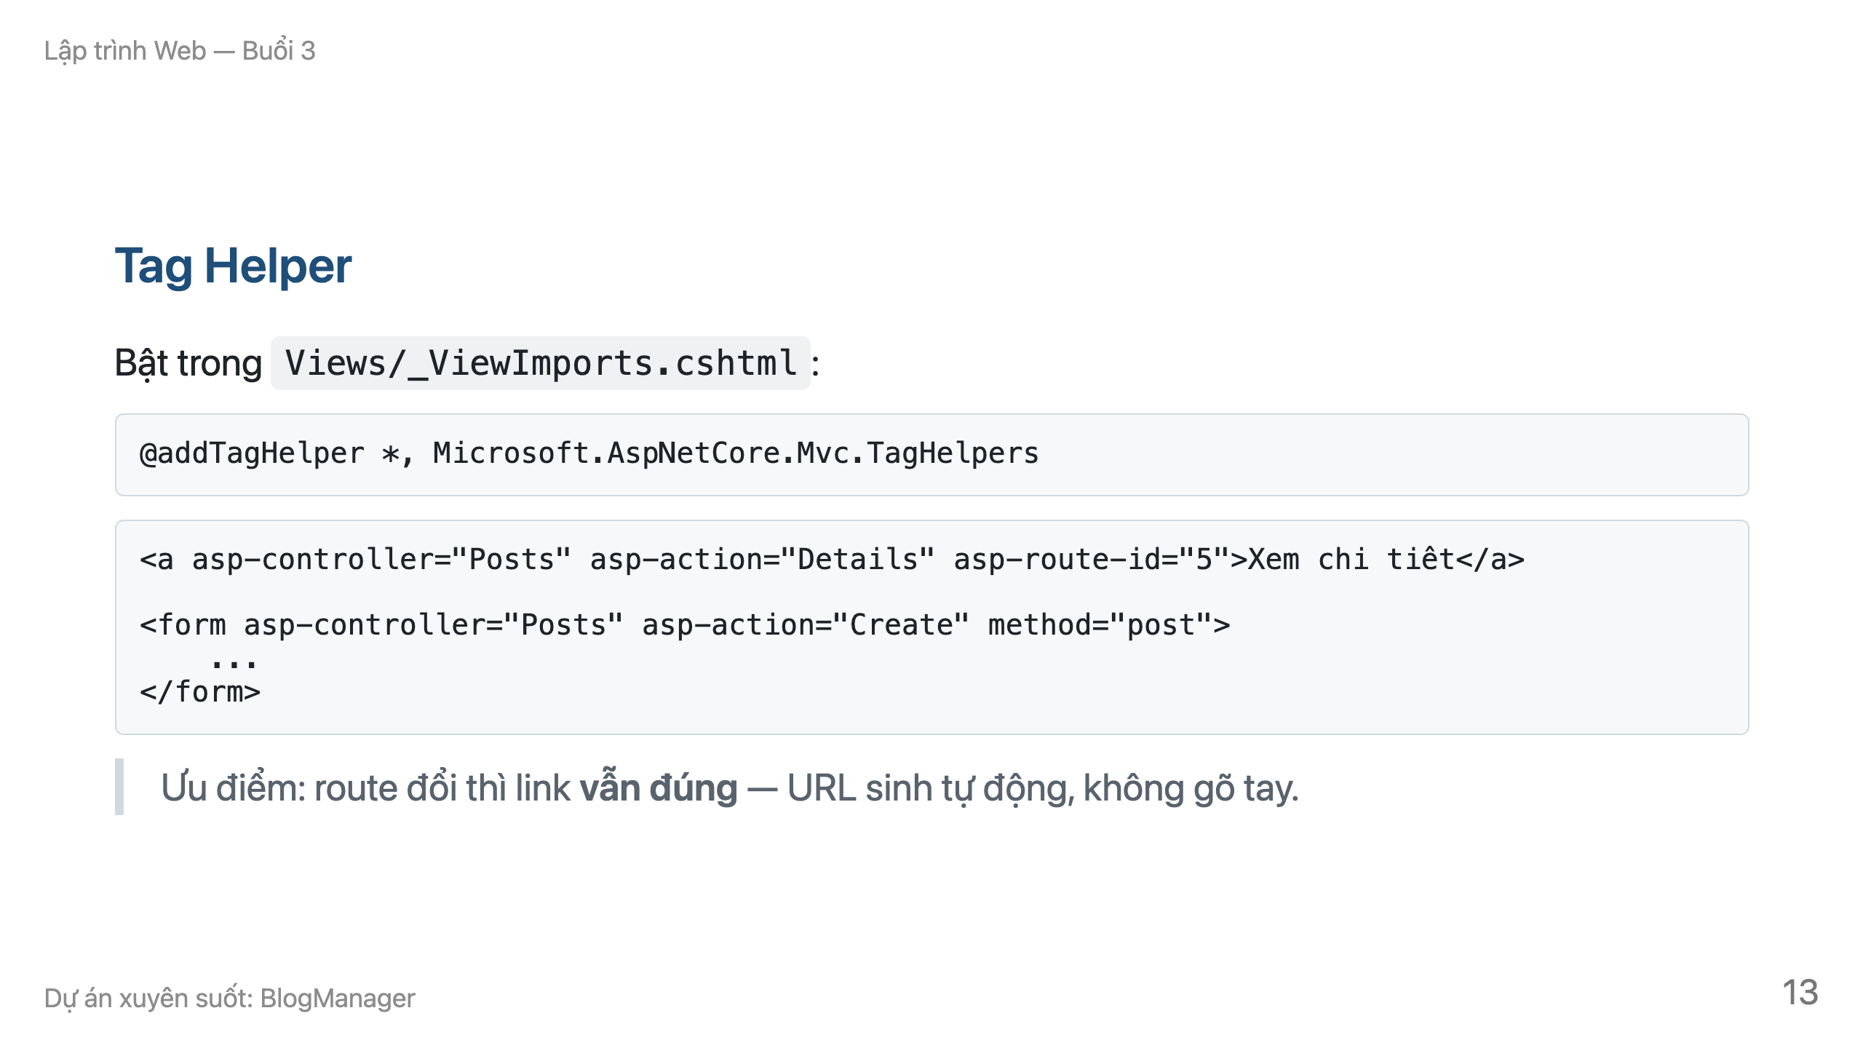
Notes:
Demo mạnh nhất: đổi route rồi cho thấy asp-action vẫn đúng, URL gõ tay thì hỏng.

Slide 14
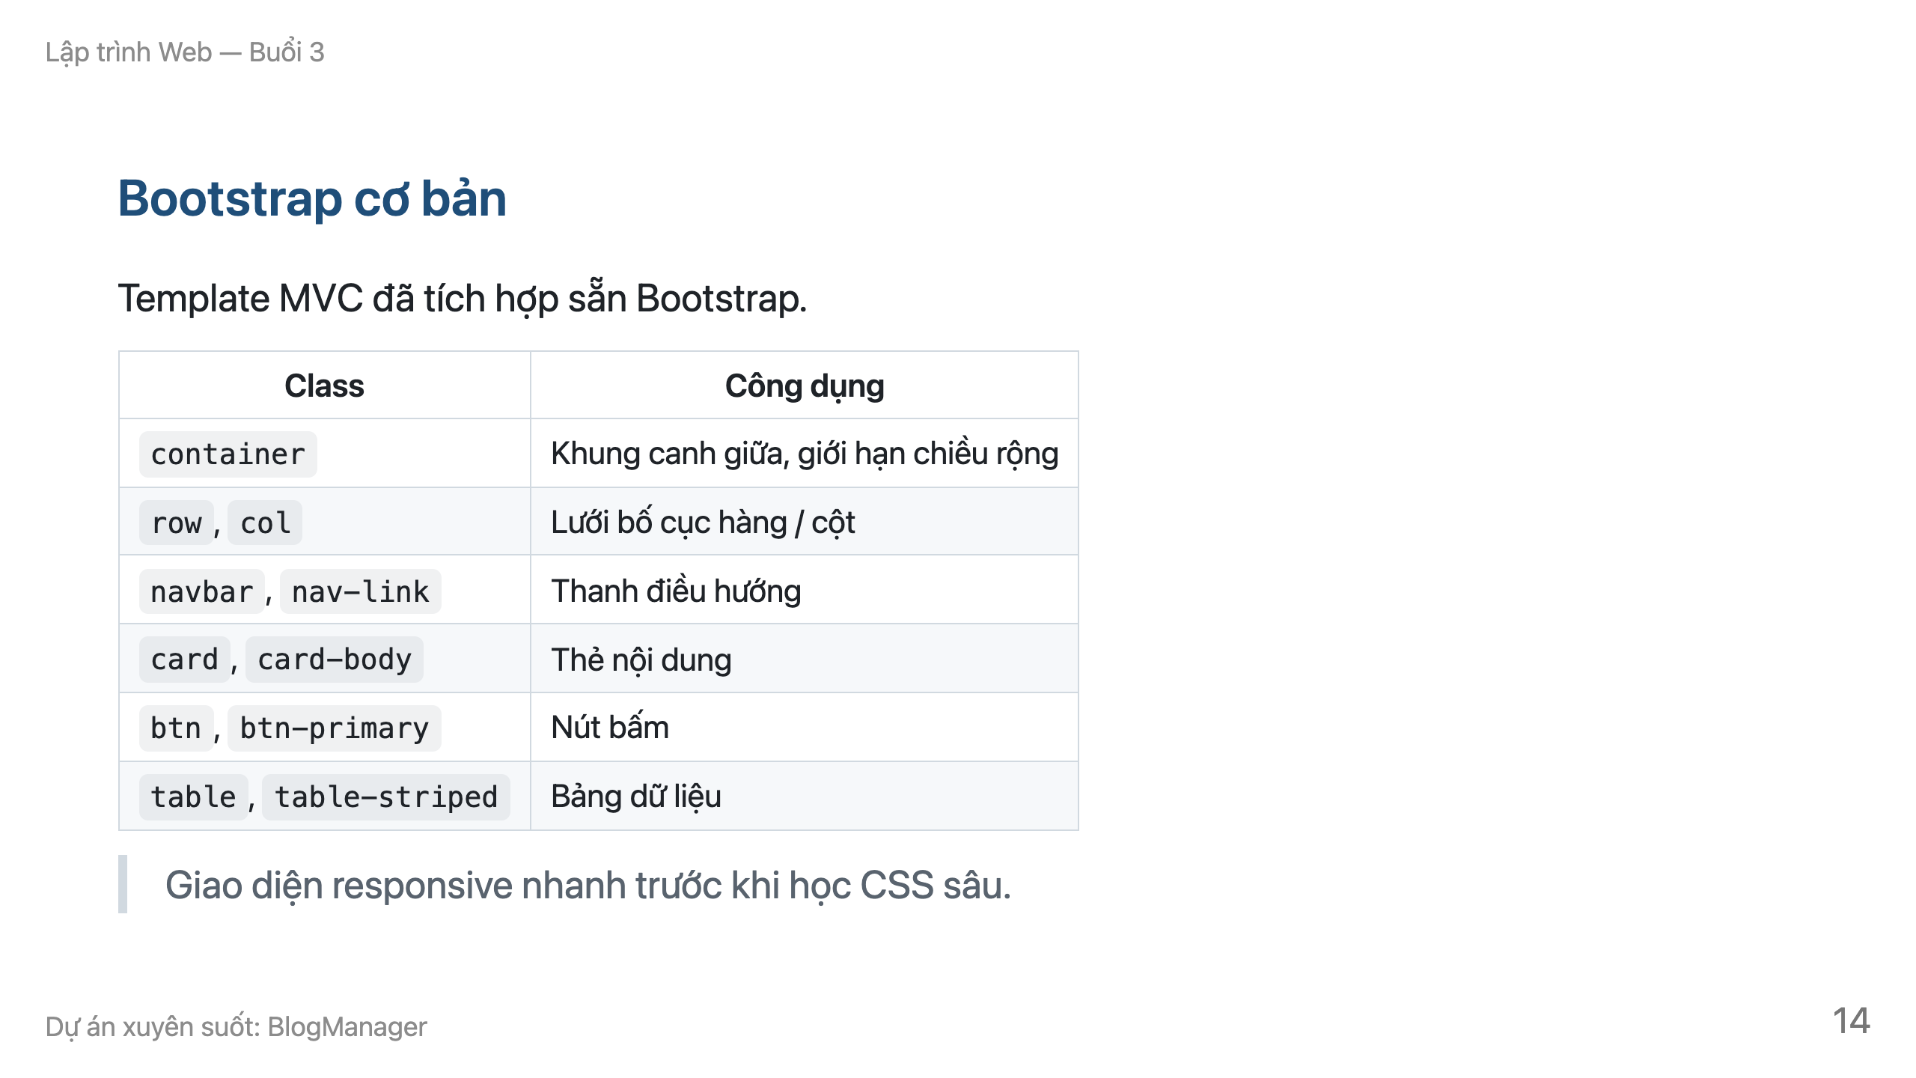

Slide 15
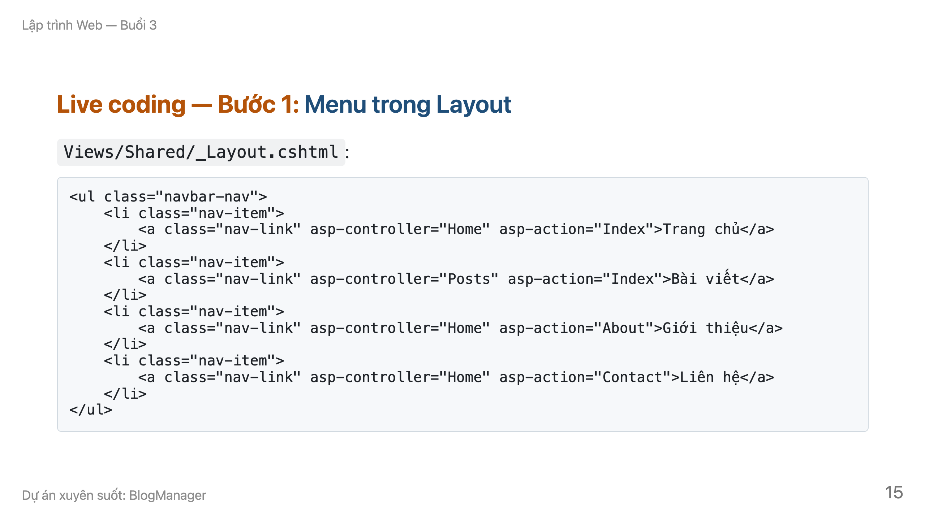
Notes:
Vừa gõ vừa giải thích asp-controller/asp-action. Cả lớp gõ theo.

Slide 16
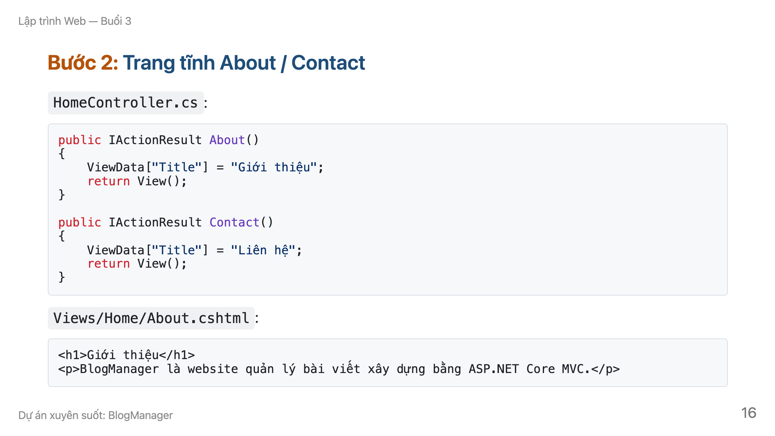

Slide 17
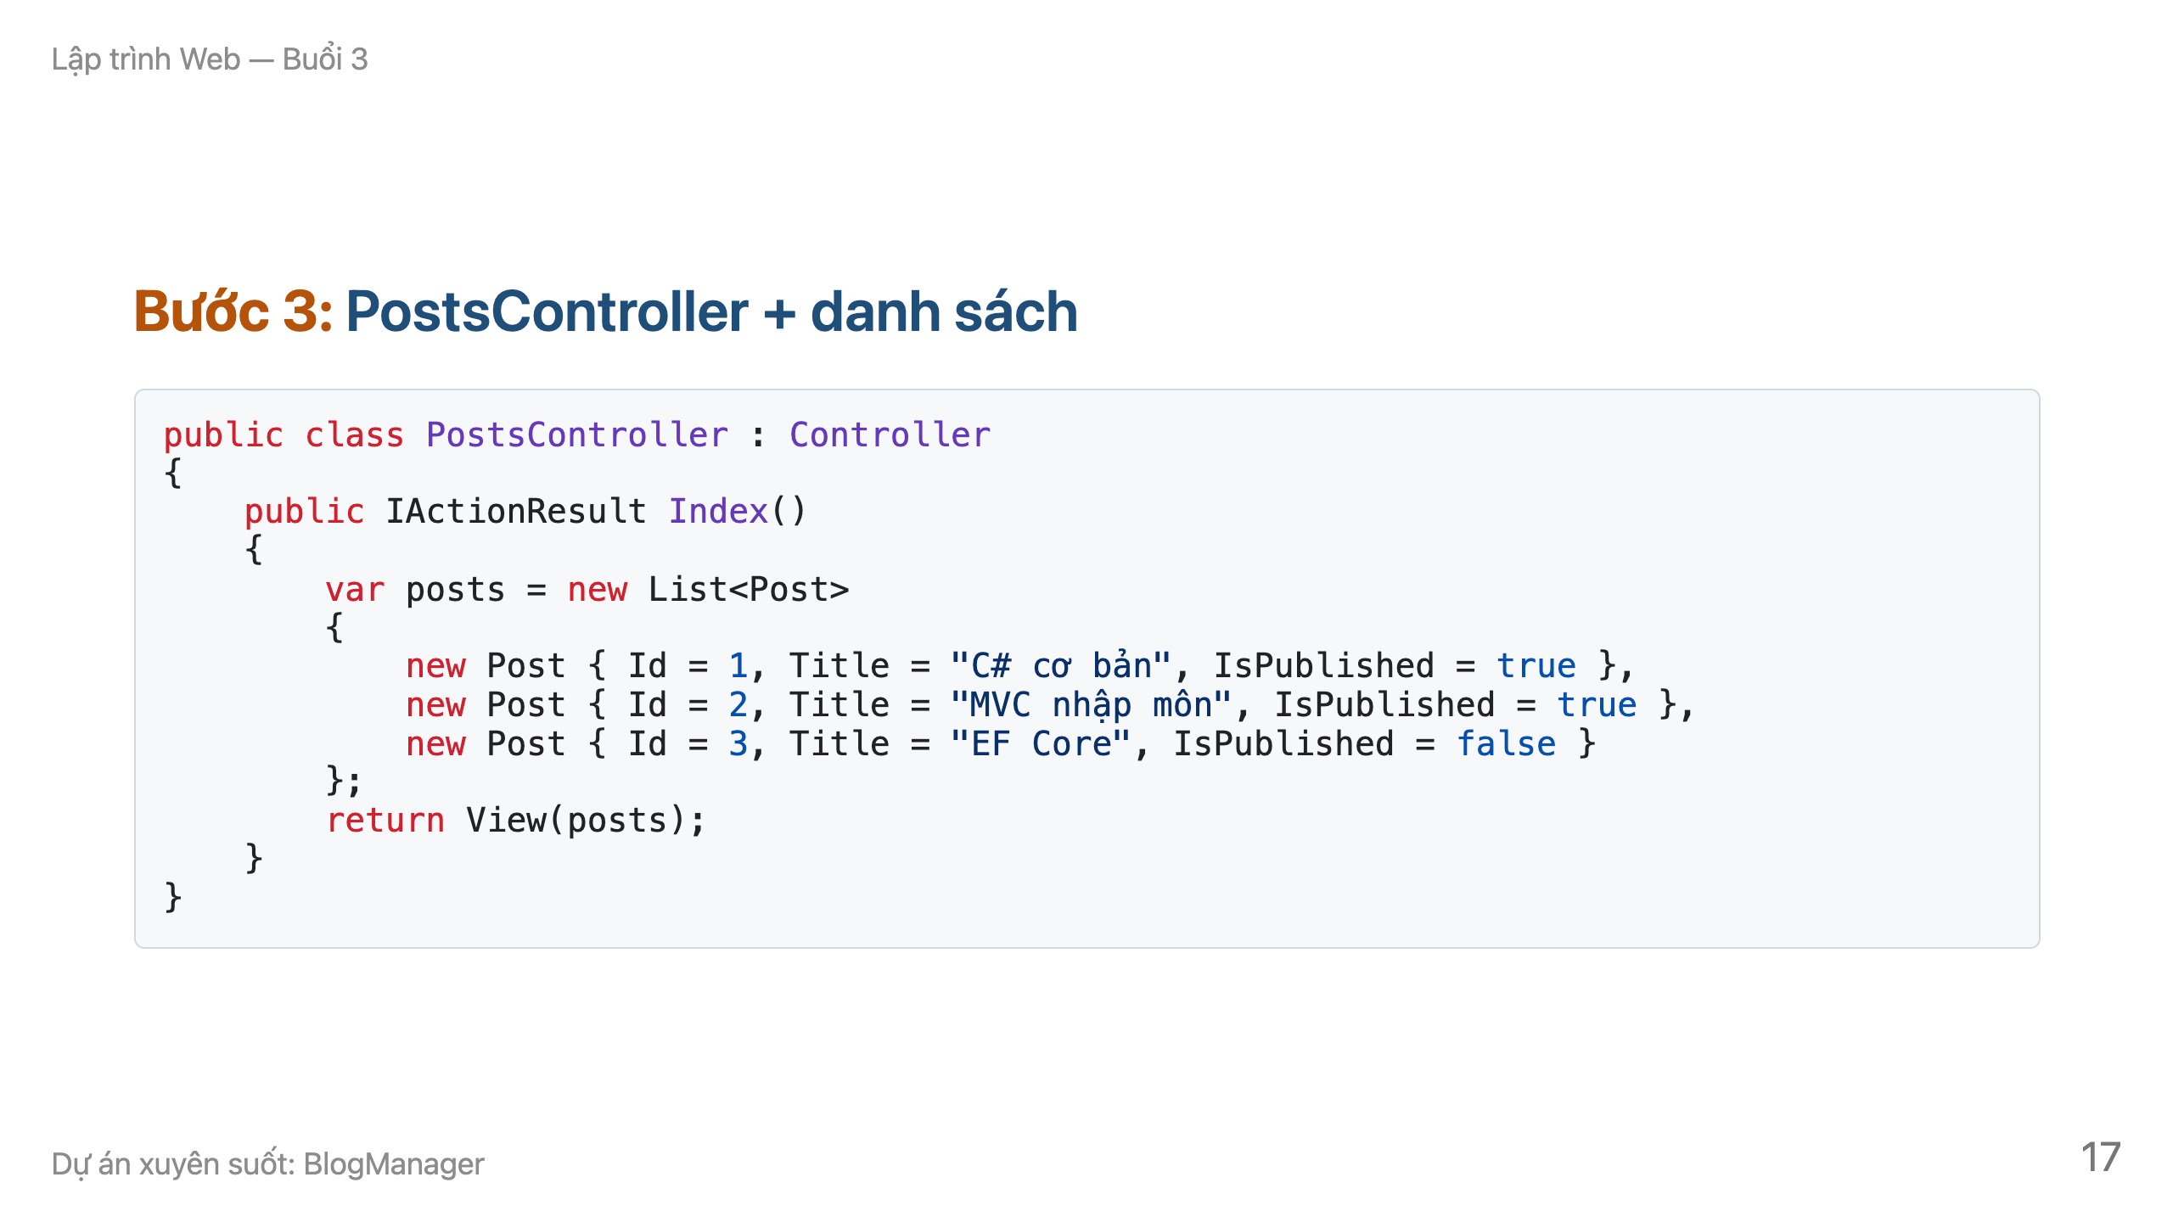

Slide 18
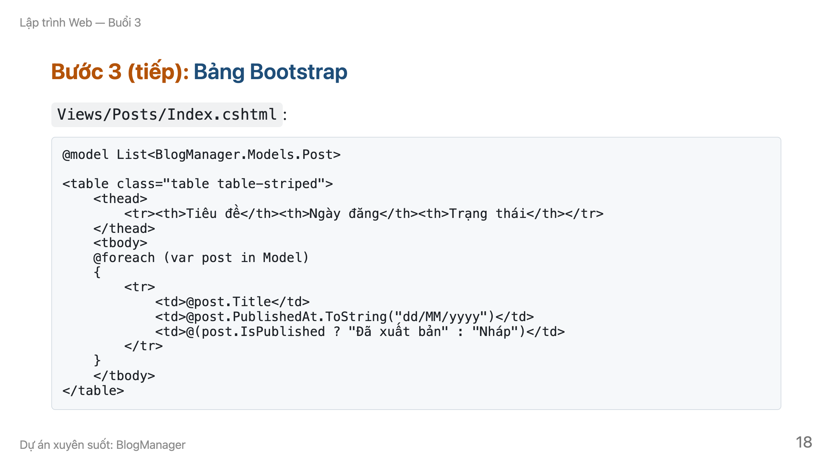

Slide 19
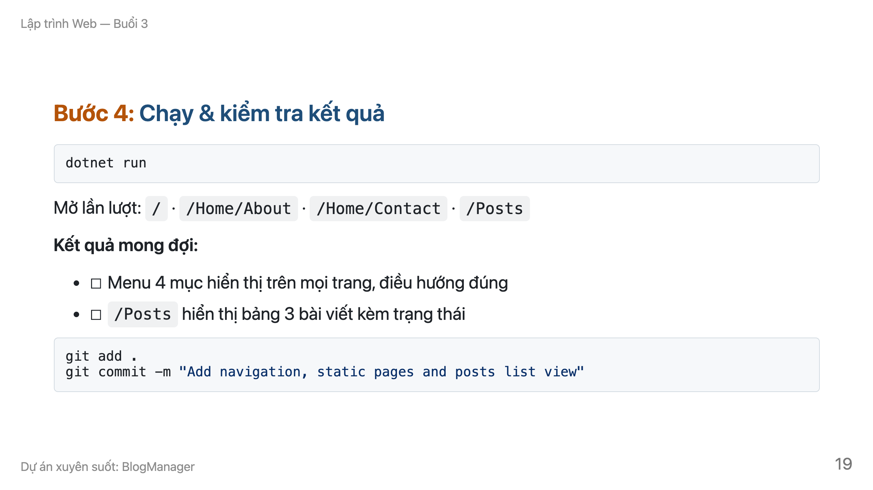
Notes:
Đi vòng lớp kiểm tra. Nhắc sinh viên chụp màn hình trang /Posts.

Slide 20
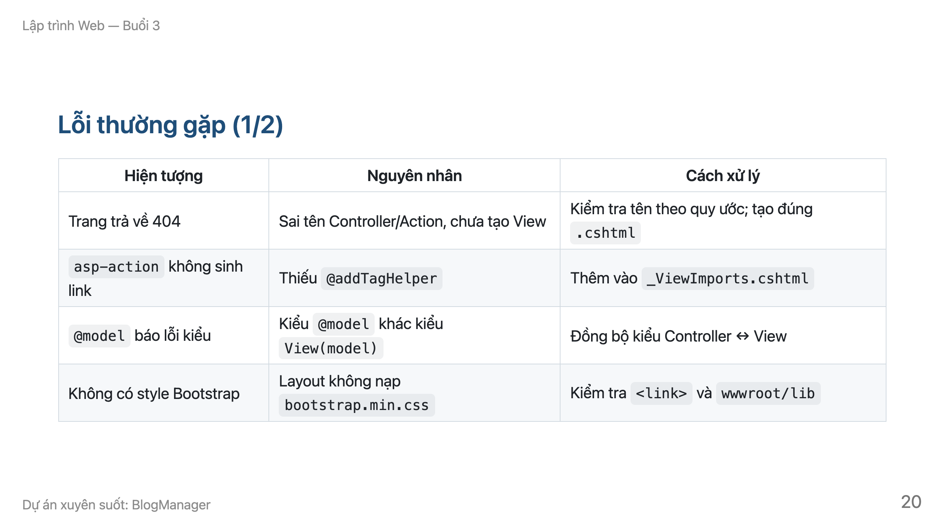

Slide 21
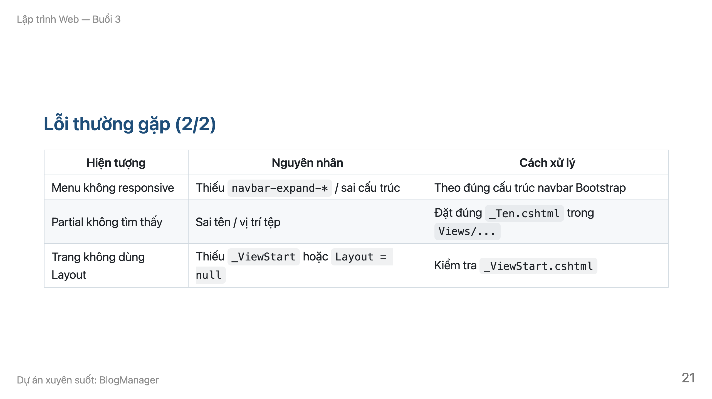
Notes:
Chụp 2 slide này gửi lớp làm bảng tra cứu.

Slide 22
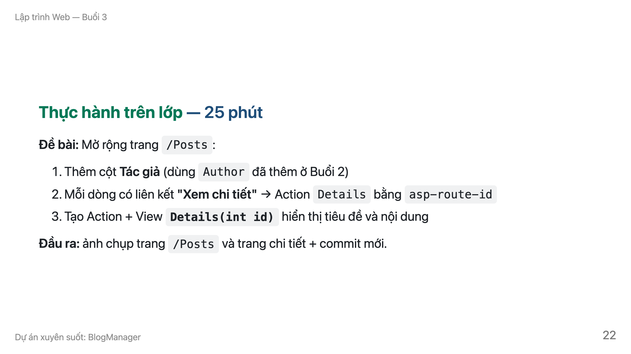
Notes:
I do – We do – You do. Gợi ý: asp-route-id="@post.Id". Đi quanh lớp hỗ trợ.

Slide 23
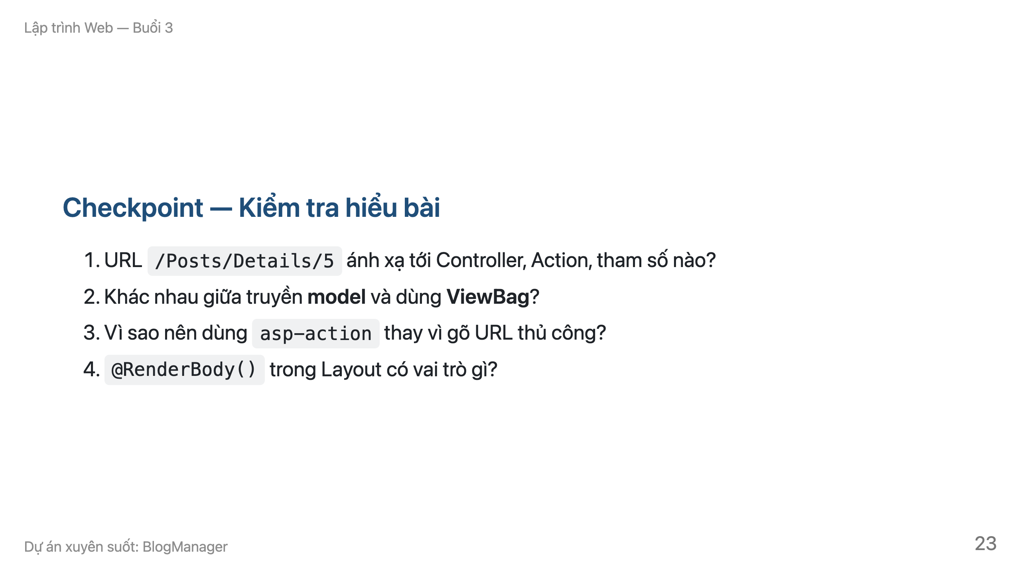
Notes:
Gọi ngẫu nhiên. Câu 3 nối với phần Tag Helper — nhấn lại nếu trả lời yếu.

Slide 24
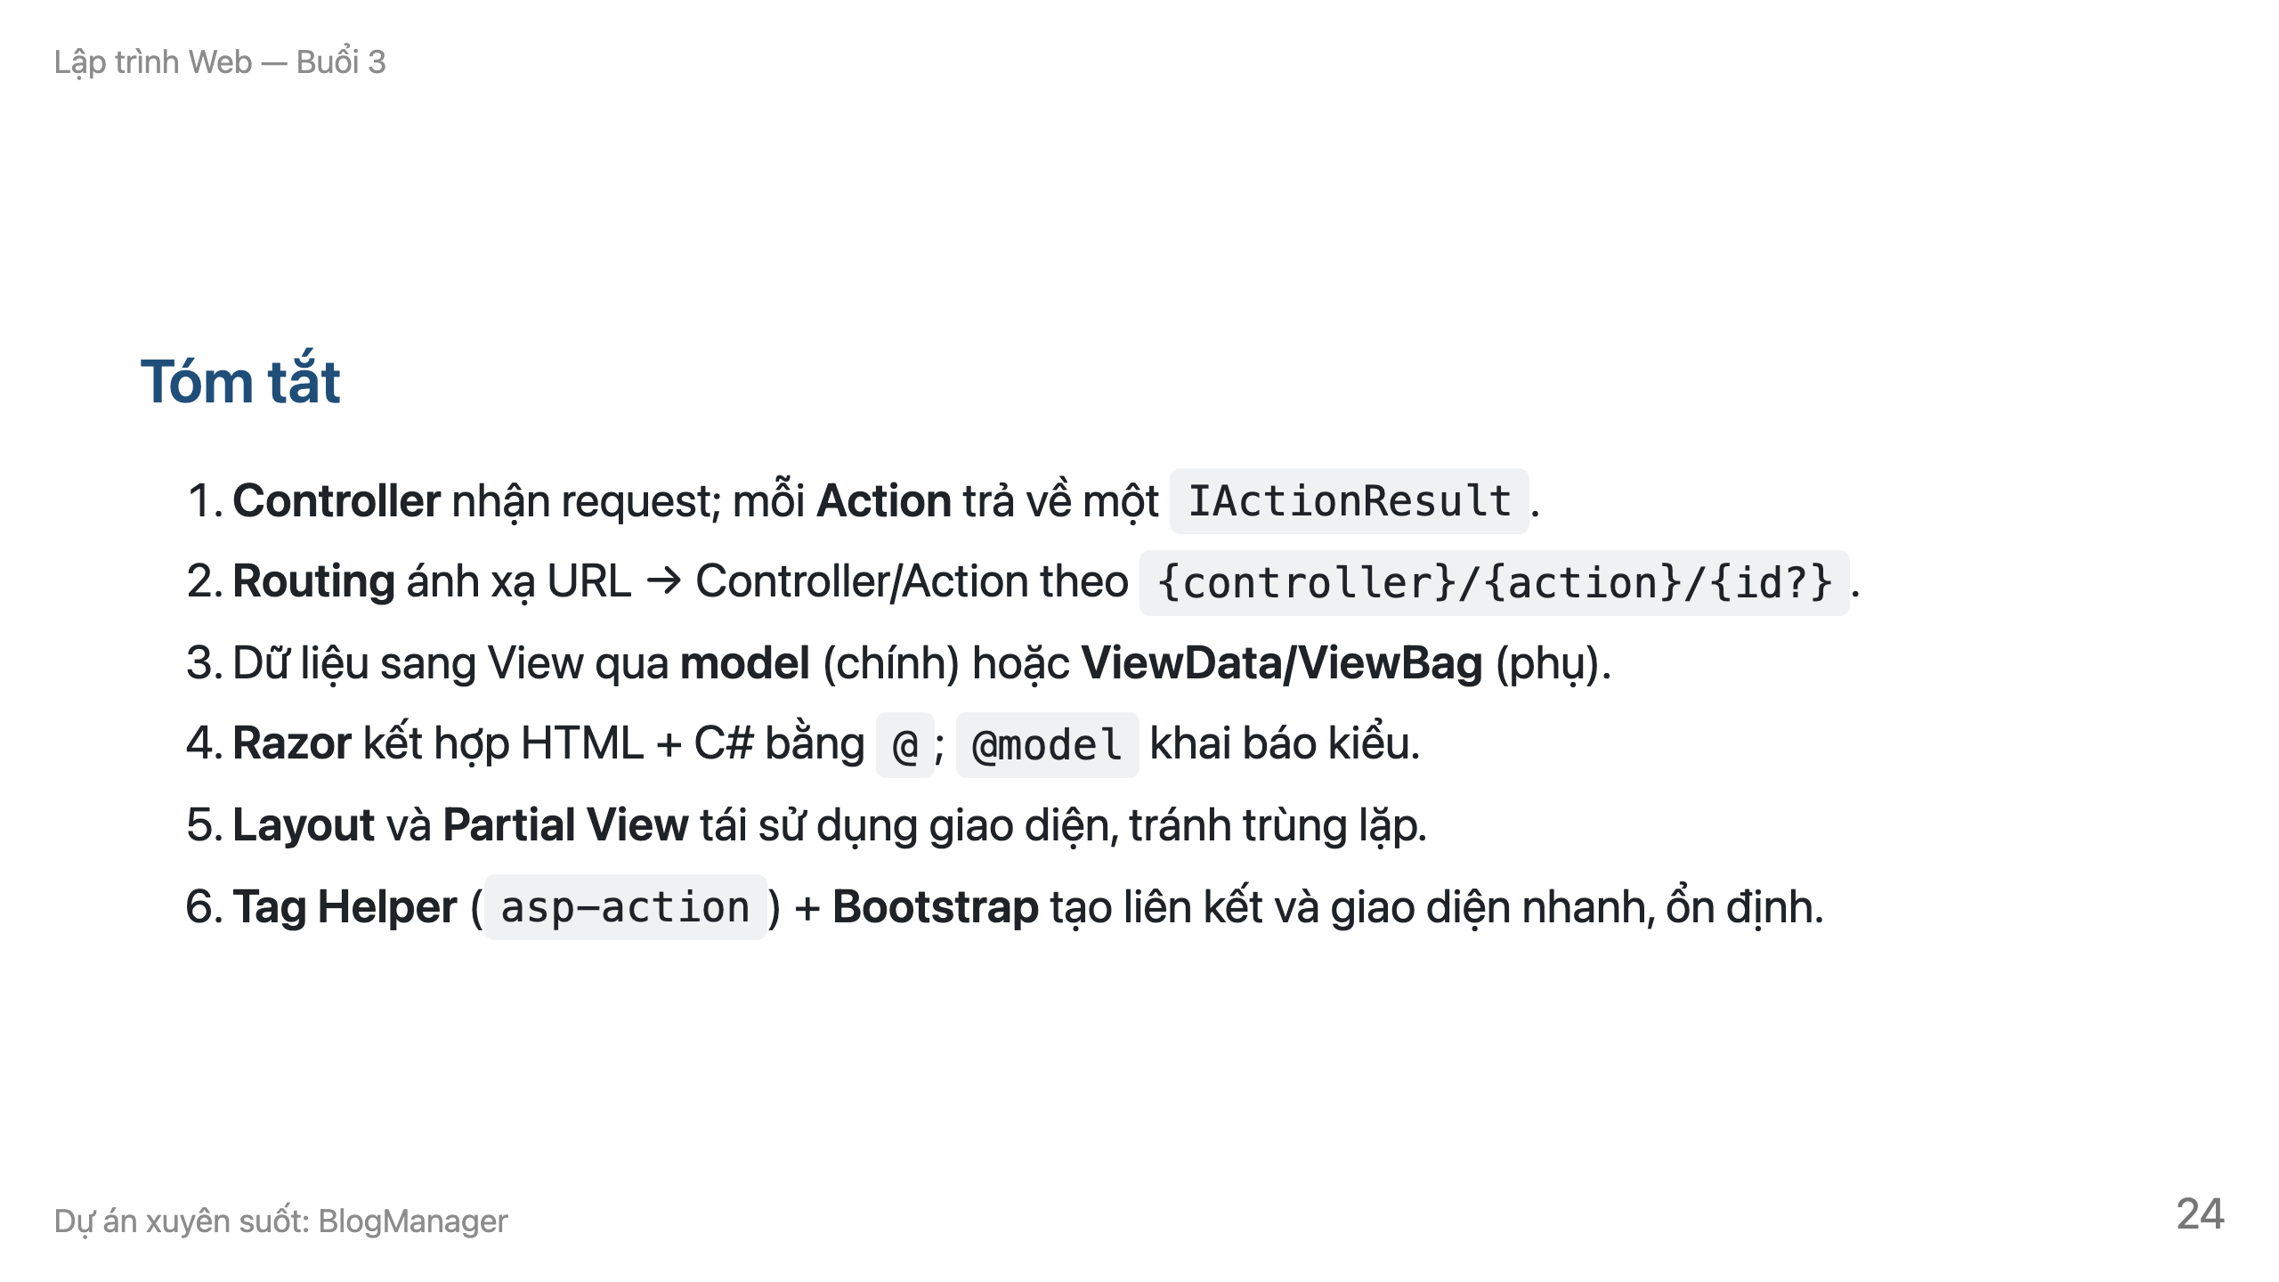

Slide 25
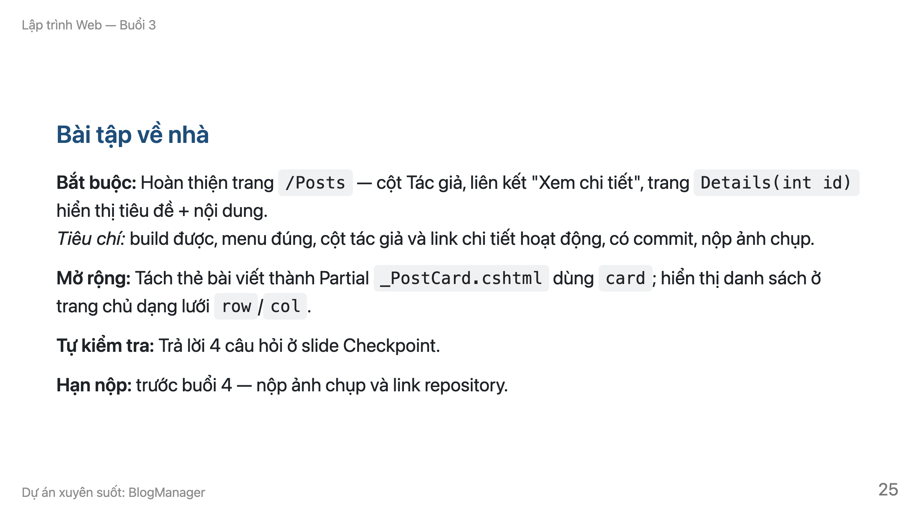

Slide 26
